Slide 1

สถานีตำรวจภูธรสำโรงใต้
Samrongtai Police Station
ผลการปฏิบัติแต่ละสายงาน
ประจำเดือน มิถุนายน 2569

Slide 2
งานสืบสวน

Slide 3
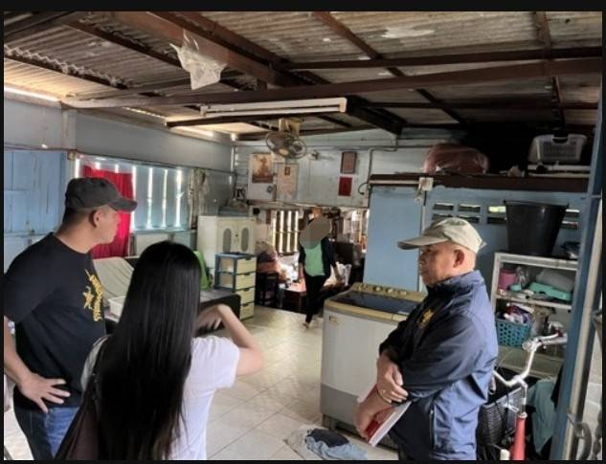
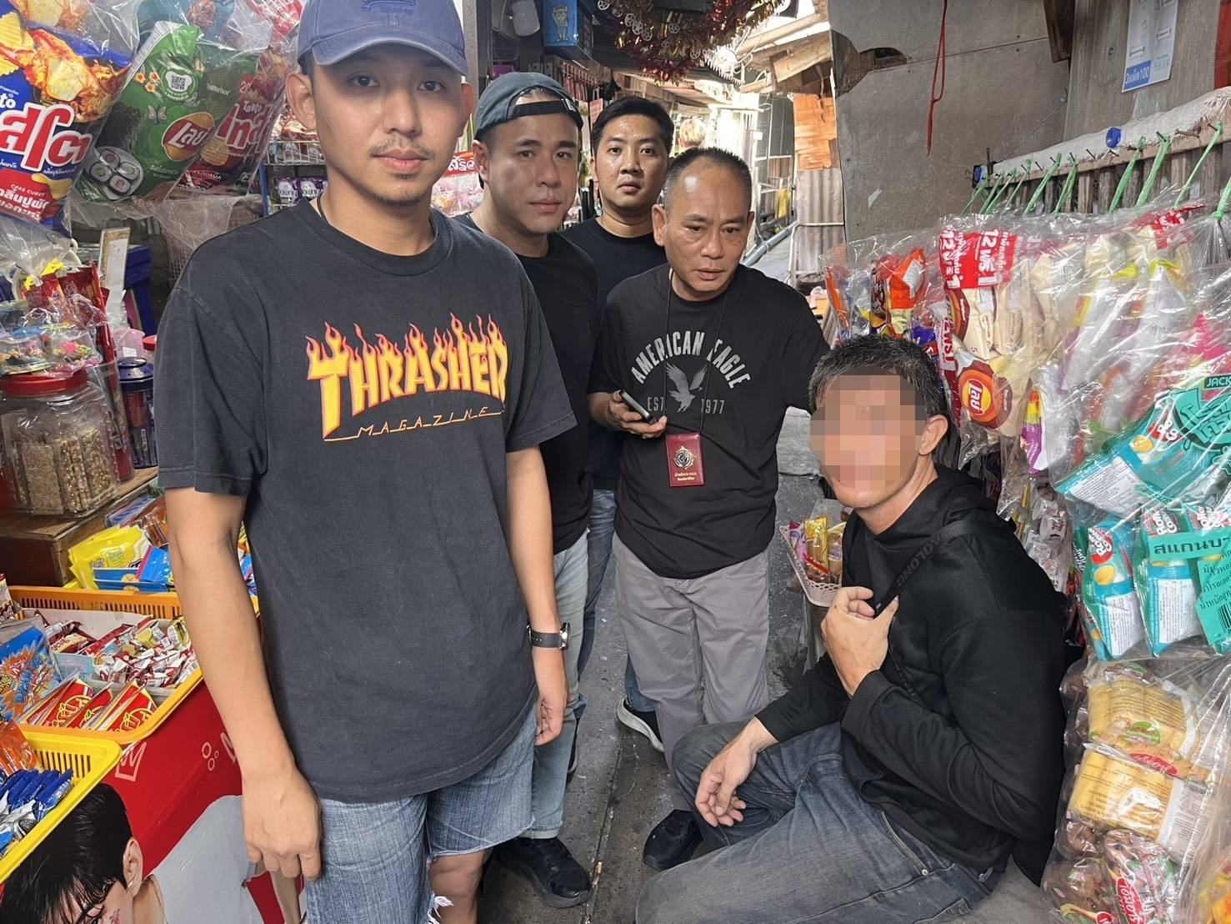
งานสืบสวน
สถานีตำรวจภูธรสำโรงใต้
Samrongtai Police Station
เมื่อวันที่ 3 มิถุนายน 2569 จับกุมผู้ต้องหา 1.) นายพีรพล โพนขาว อายุ 38 ปี
พร้อมของกลาง -
โดยกล่าวหาว่า “คุกคามในทางลามกอนาจาร”
สถานที่จับกุม ชุมชนริมคลองพระโขนงเก่า ซอยอ่อนนุช 49 กรุงเทพมหานคร

Slide 4
งานสอบสวน

Slide 5
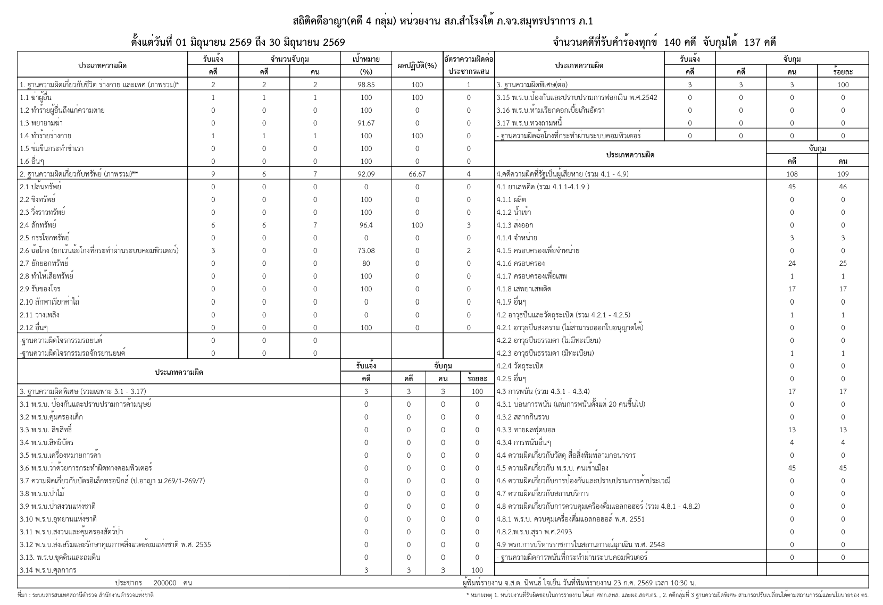
งานสอบสวน
สถานีตำรวจภูธรสำโรงใต้
Samrongtai Police Station
สรุปสถิติคดีอาญา วันที่ 1 – 30 มิ.ย. 2569 จากระบบ CRIMES
สภ.สำโรงใต้ | เกิด / รับแจ้ง | จับ
1. ฐานความผิดเกี่ยวกับชีวิต ร่างกาย และเพศ | 2 | 2
2. ฐานความผิดเกี่ยวกับทรัพย์ | 9 | 6
3. ฐานความผิดพิเศษ | 3 | 3
4. คดีความผิดที่รัฐเป็นผู้เสียหาย | 108 | 109

Slide 6
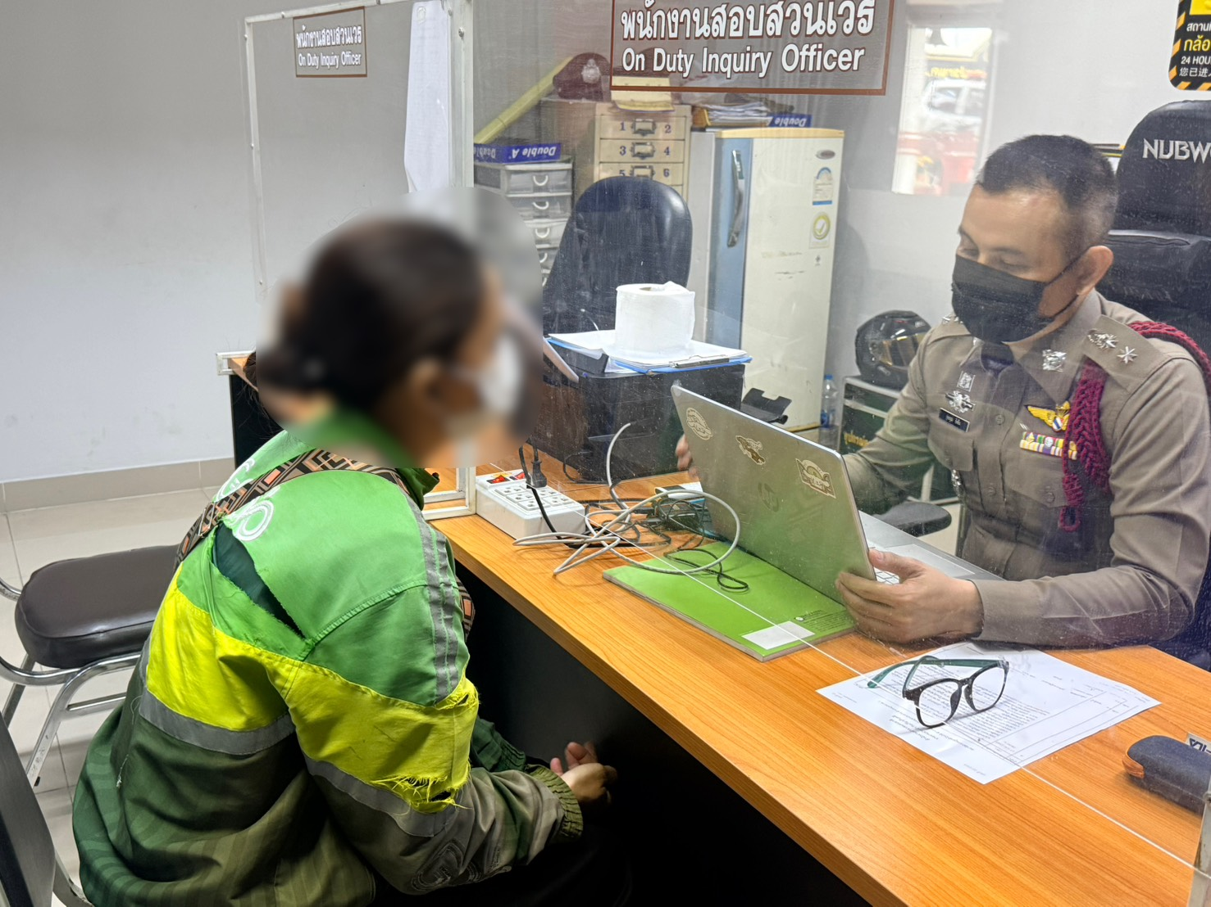
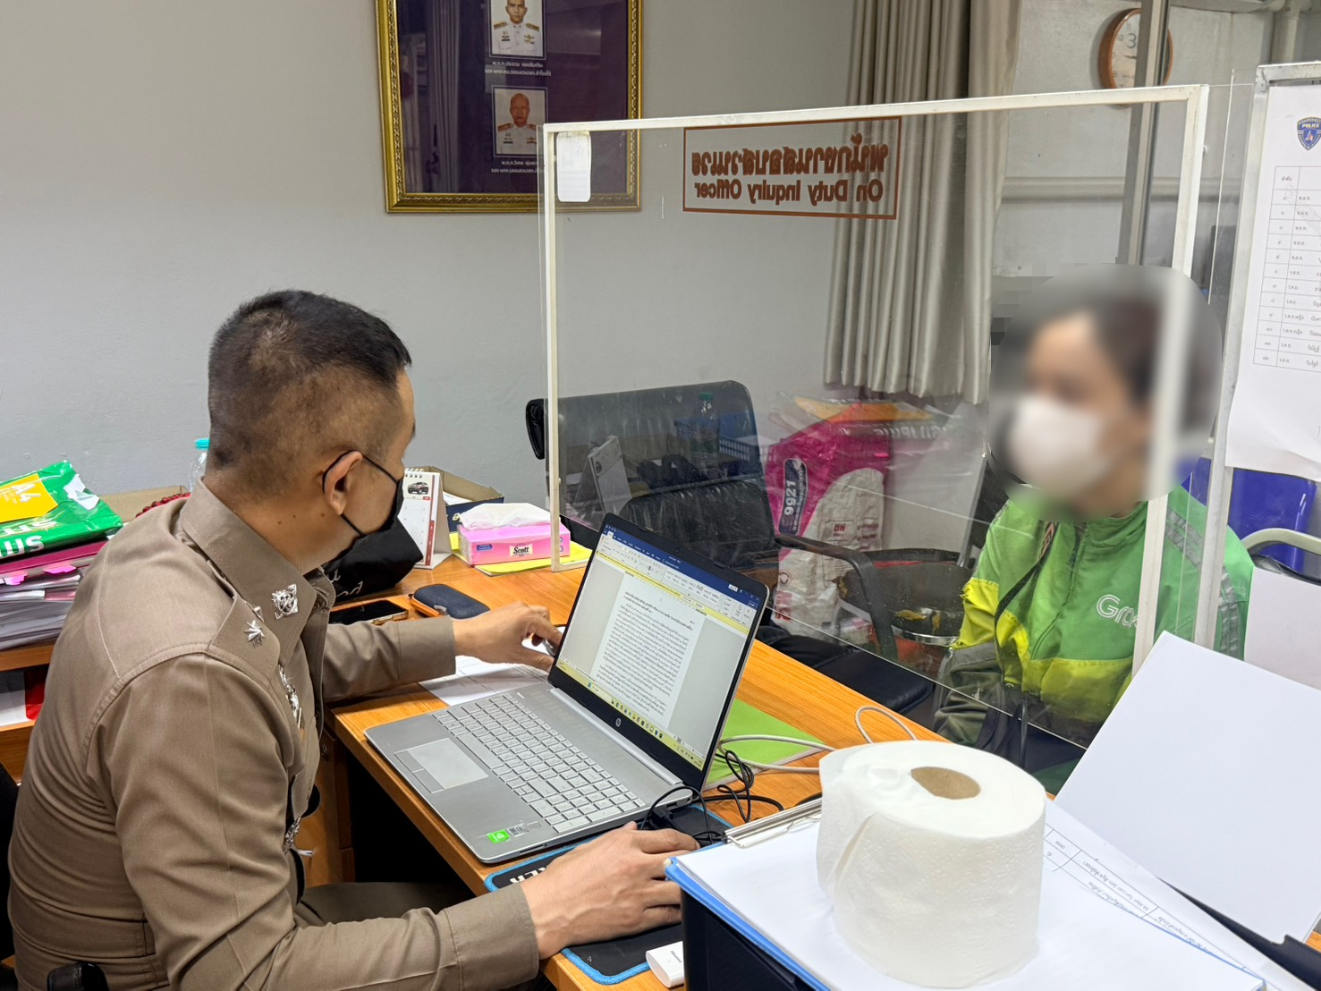
งานสอบสวน
สถานีตำรวจภูธรสำโรงใต้
Samrongtai Police Station
เมื่อวันที่ 13 มิถุนายน 2569 เวลา 17.30 น. ผู้แจ้งเข้าพบ พ.ต.ท.รุ่งอรุณ ยิ่งยืน พนักงานสอบสวน แจ้งว่า เมื่อวันที่ 13 มิ.ย.2569 เวลา 10.00 น. ผู้แจ้ง แจ้งว่า มีบุคคลขว้างไข่สดกับน้ำปลาร้า เข้ามาบริเวณบ้านของผู้แจ้ง ไปโดนคอมแอร์และกระจก ทำให้เกิดกลิ่นเหม็น ผู้แจ้งได้รับความเดือดร้อน จึงมาแจ้งความต่อพนักงานสอบสวนดำเนินคดี

Slide 7
งานป้องกันปราบปราม

Slide 8
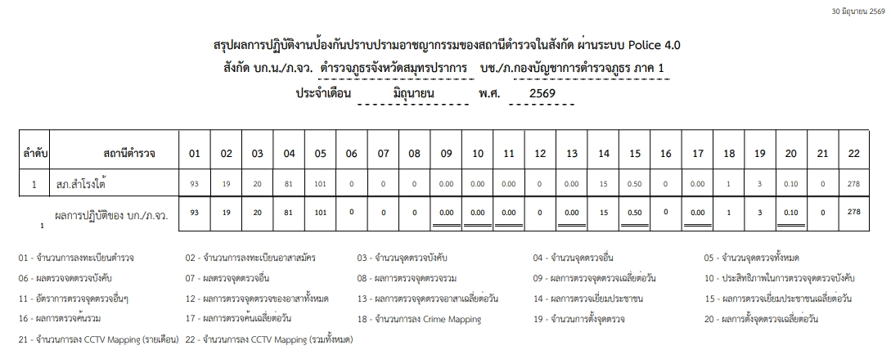
งานป้องกันปราบปราม
สถานีตำรวจภูธรสำโรงใต้
Samrongtai Police Station
ในรอบเดือน มิถุนายน 2569 ได้ผลการปฏิบัติสรุปได้ตามรายละเอียดใยนระบบ POLICE 4.0
ผลการปฏิบัติ / การจับกุม เดือน เม.ษ 69
ปืน/ เครื่องกระสุน | เสพ | ครอบครอง | ครอบเพื่อจำหน่าย | จำหน่าย | การพนัน | ต่างด้าว | สถานบริการ | มีด | ข้อหาอื่นๆ | รวม (ราย)
0 | 16 | 15 | 0 | 1 | 1 | 5 | 0 | 5 | 15 | 58

Slide 9
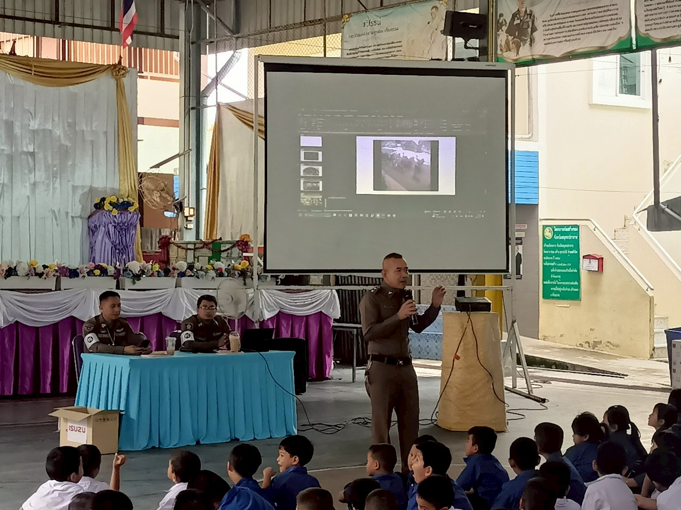
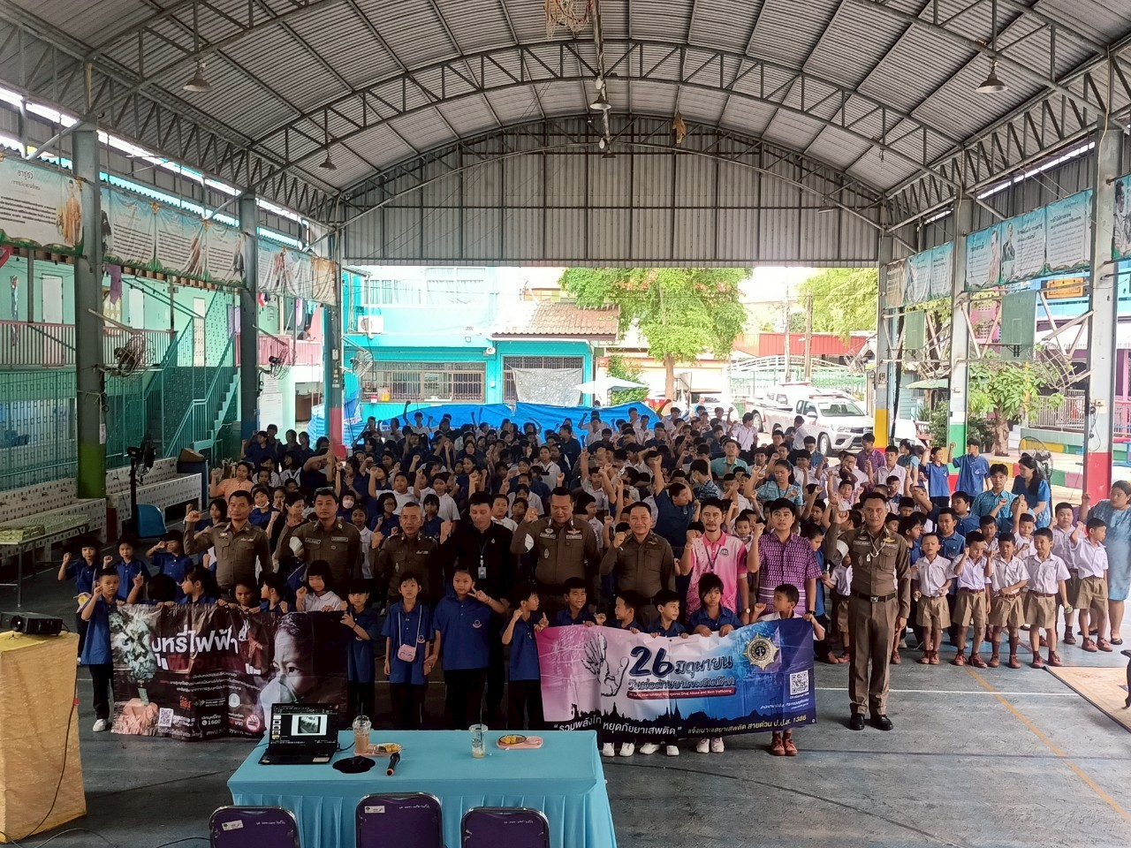
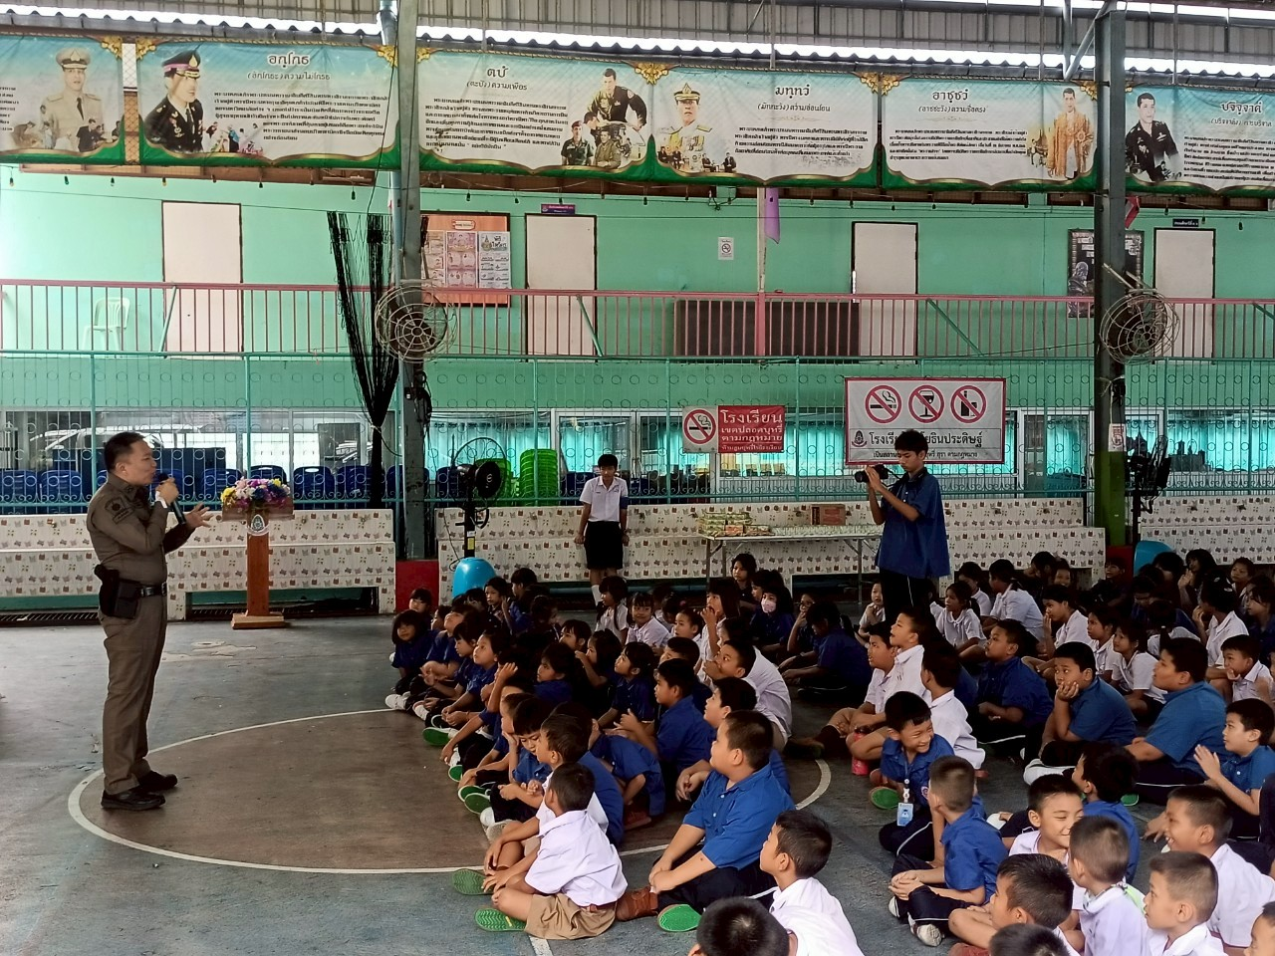
งานป้องกันปราบปราม
สถานีตำรวจภูธรสำโรงใต้
Samrongtai Police Station
ผลปฏิบัติช่วงเดือน มิ.ย.2569
ชุดปฏิบัติการชุมชนสัมพันธ์ พร้อมด้วยข้าราชการตำรวจ บรรยายให้ความรู้เกี่ยวกับโทษของยาเสพติด เพื่อเป็นภูมิคุ้มกันในโรงเรียนให้กับครูนักเรียน เด็ก เยาวชน
ณ โรงเรียนวัดโยธินประดิษฐ์ ต.สำโรง อ.พระประแดง จ.สมุทรปราการ

Slide 10
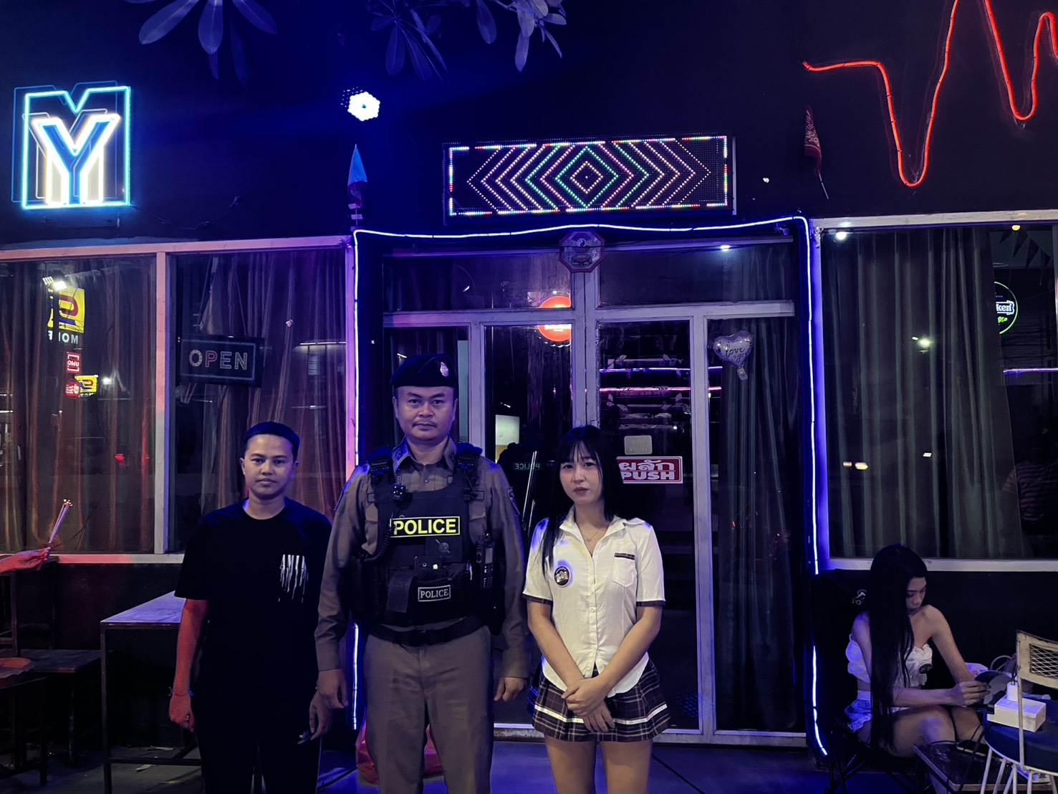
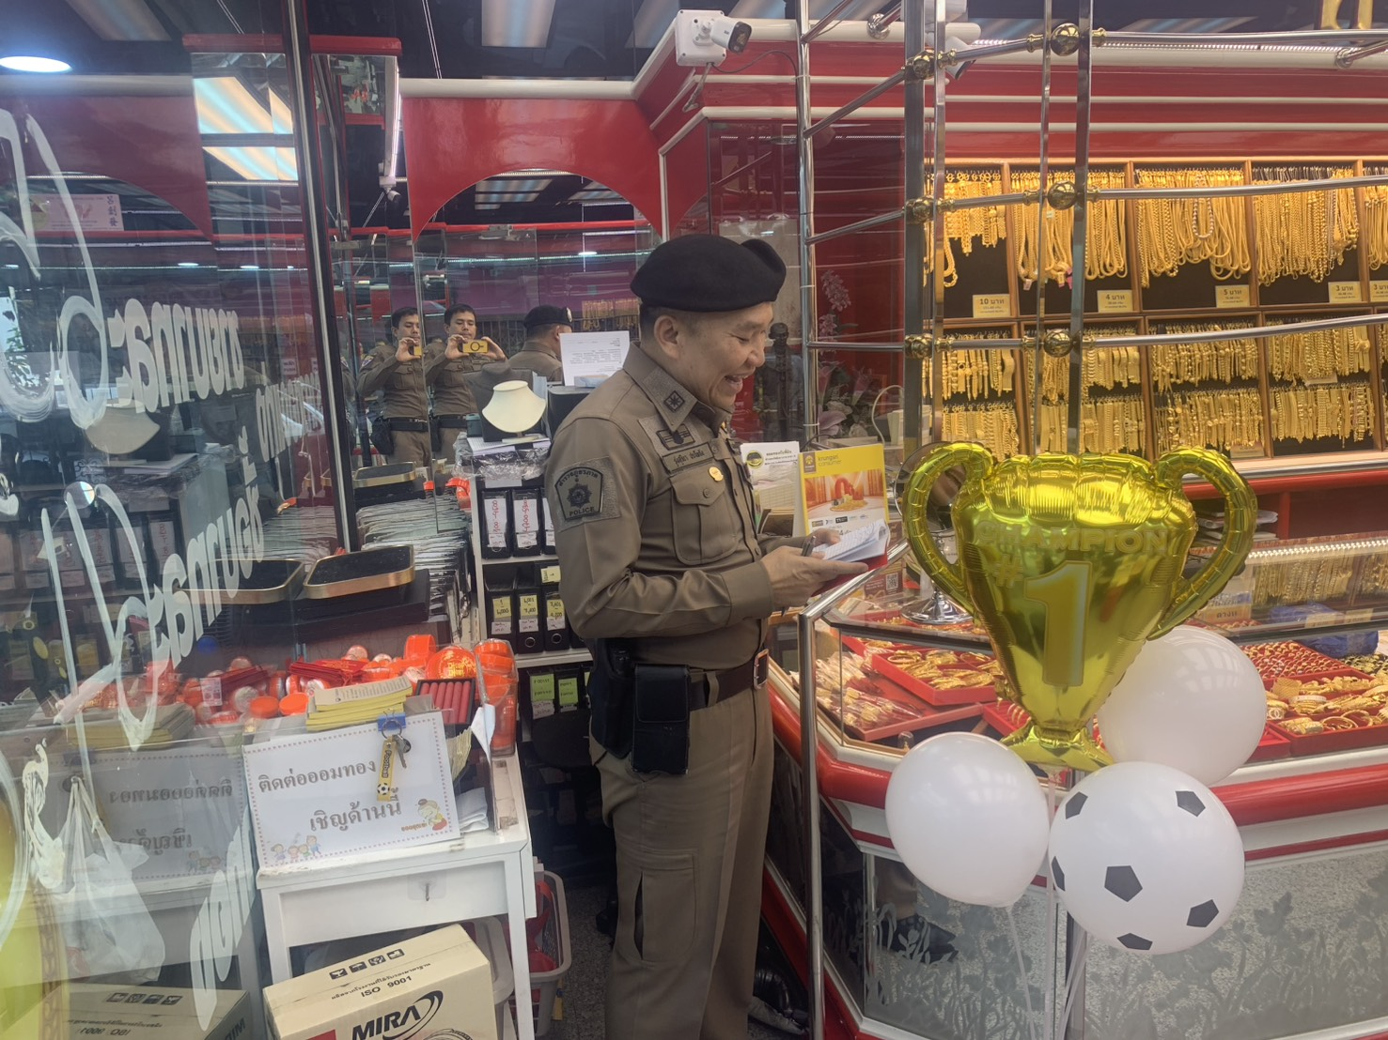
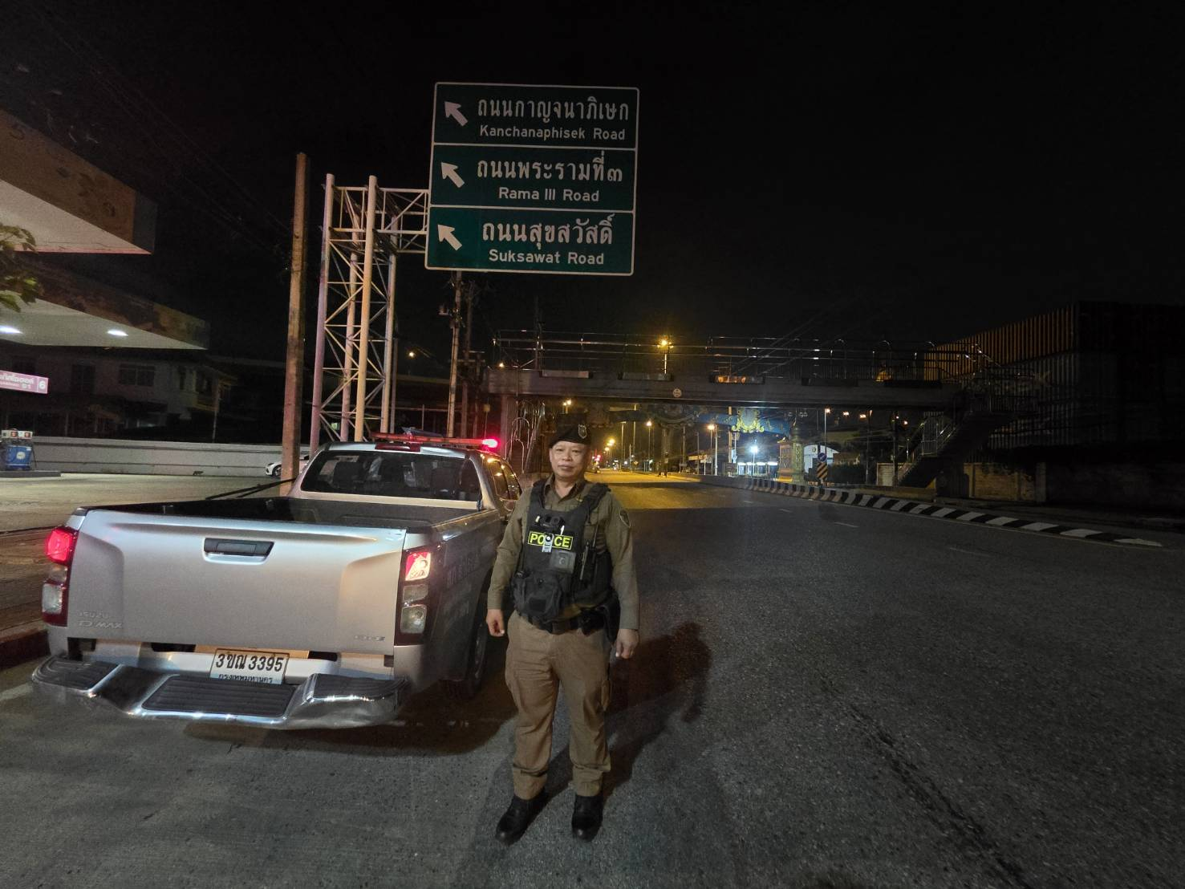
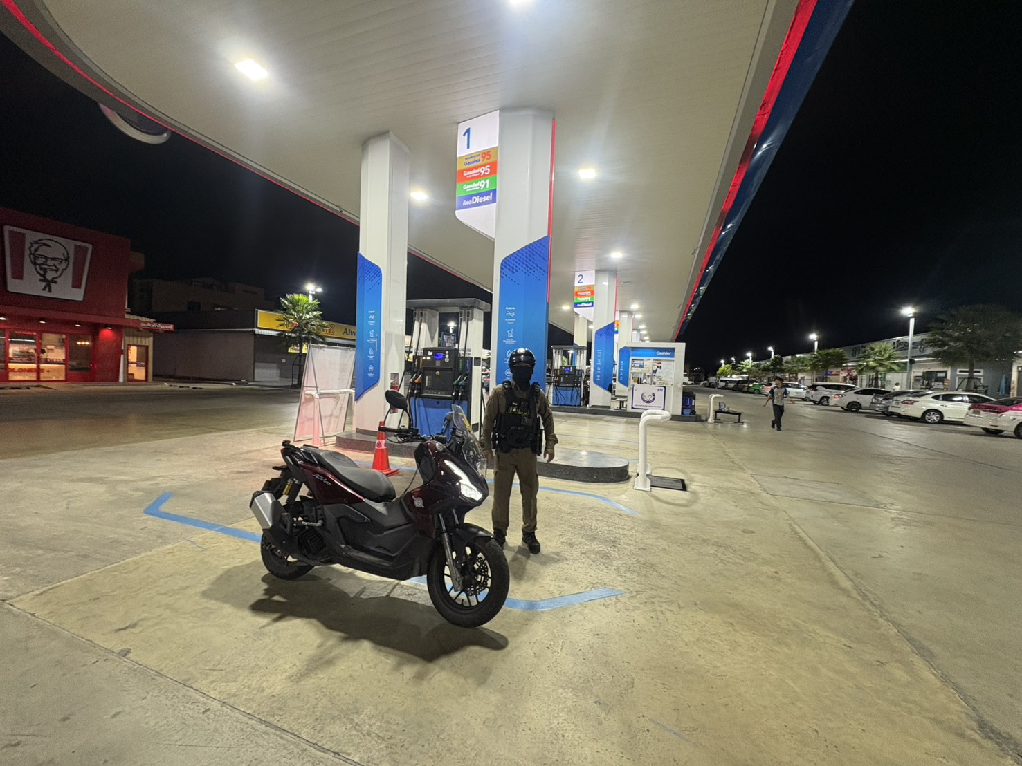
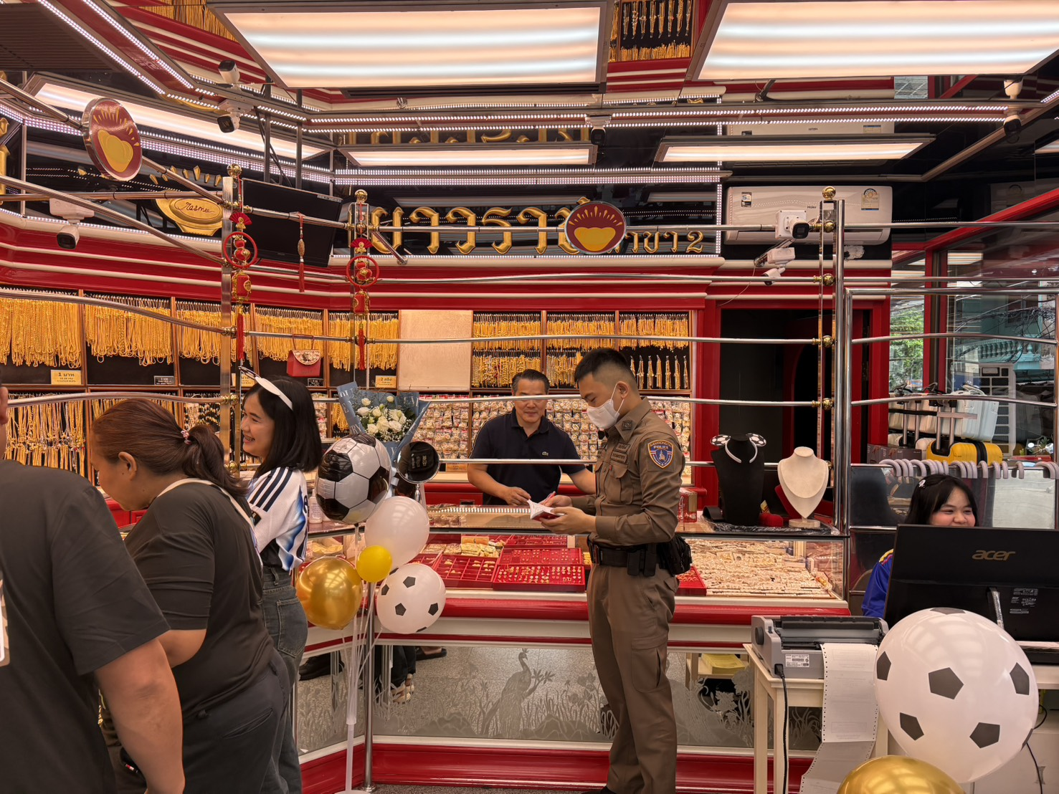
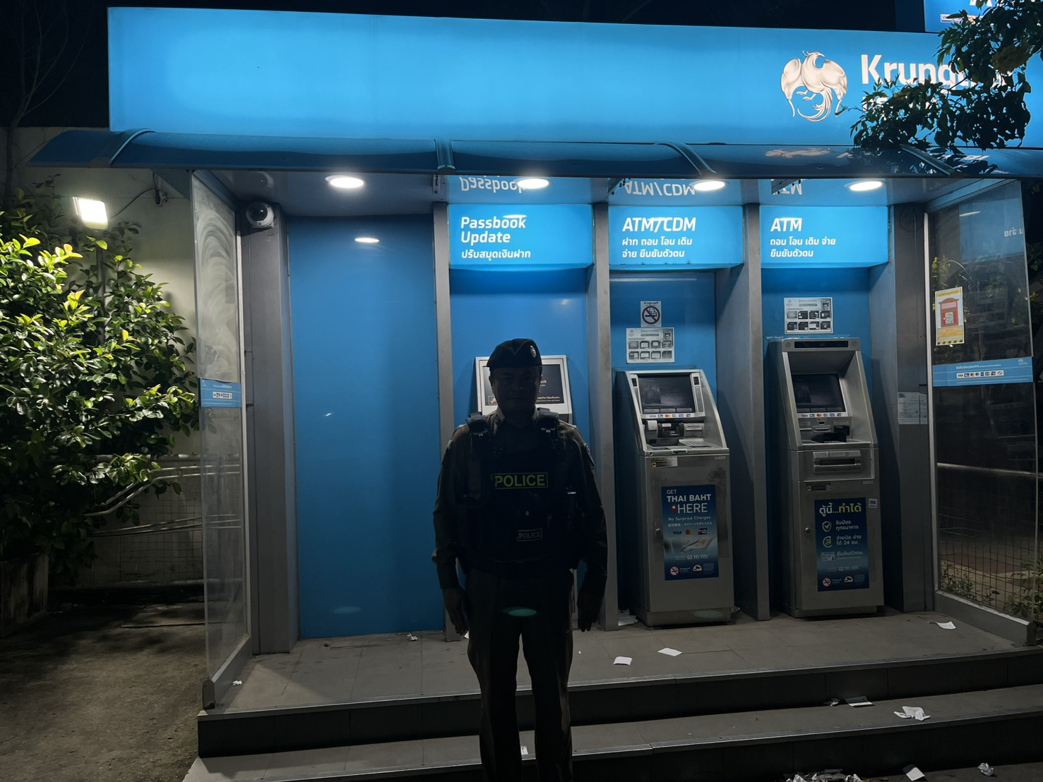
งานป้องกันปราบปราม
สถานีตำรวจภูธรสำโรงใต้
Samrongtai Police Station
ช่วงระหว่างวันที่ 1 มิ.ย.69 - 30 มิ.ย.69 ร้อยเวร 2-0 สายตรวจรถยนต์ ได้มีการออกตรวจจุดเสี่ยง จุดล่อแหลมร้านสะดวกซื้อ ธนาคาร ร้านค้าทอง ในพื้นที่ เพื่อป้องกันเหตุ สร้างความอุ่นใจ และรักษาความปลอดภัยให้แก่ประชาชน จำนวน…90...ครั้ง

Slide 11
งานจราจร

Slide 12
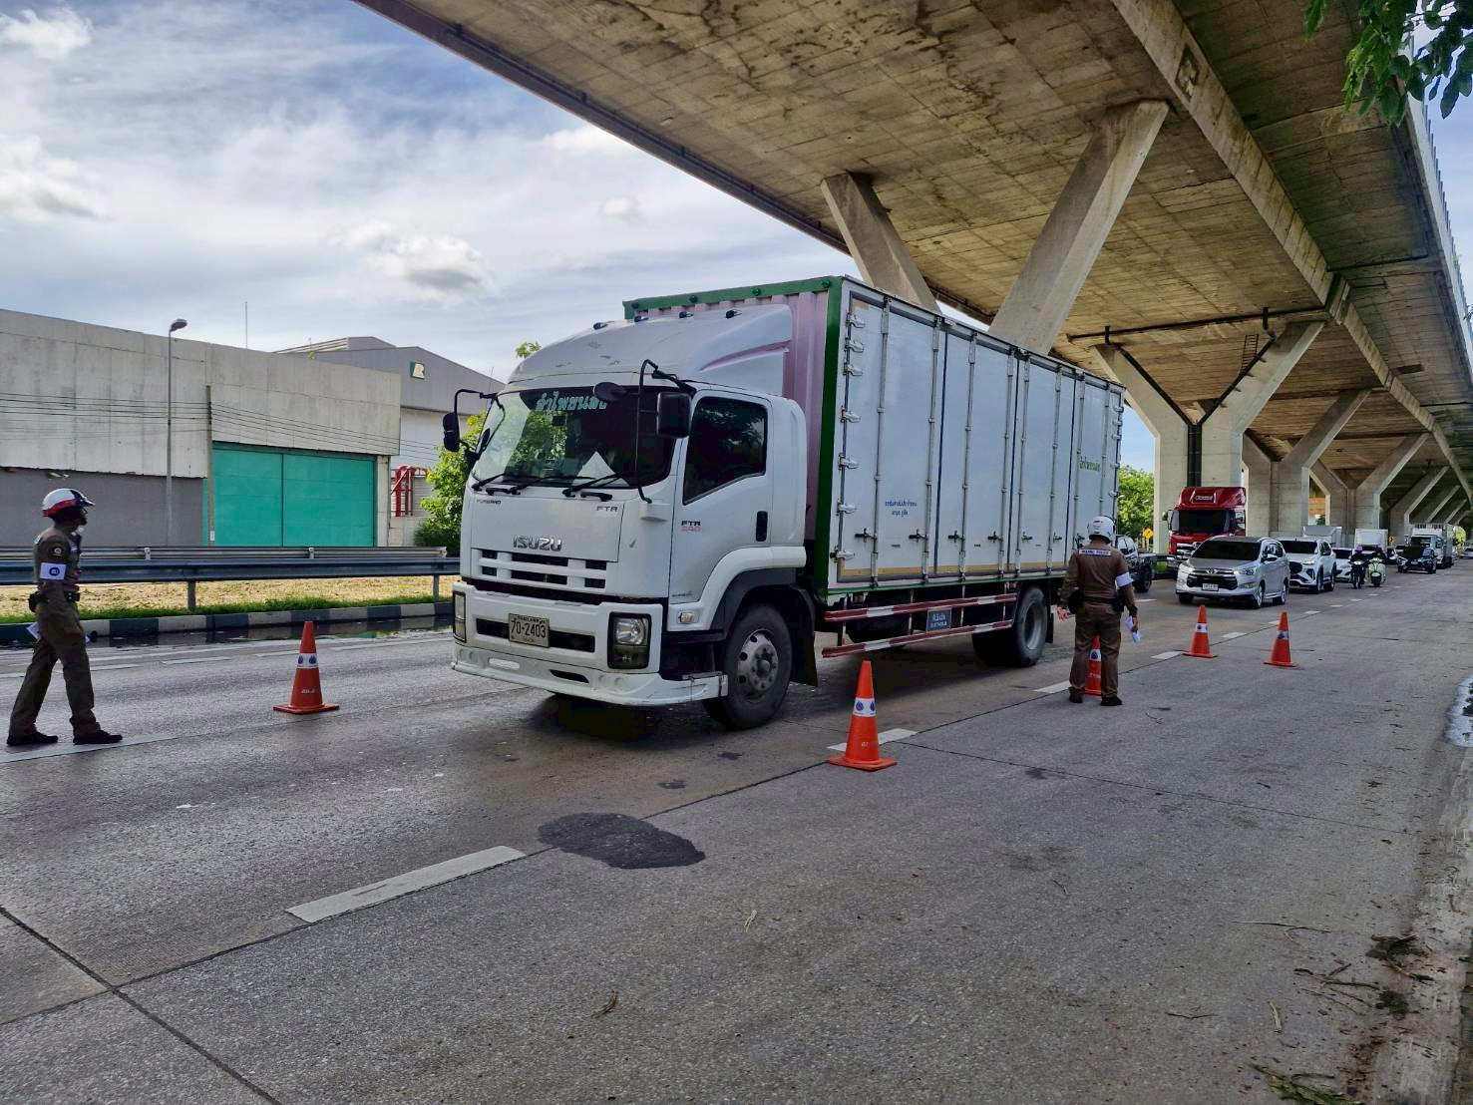
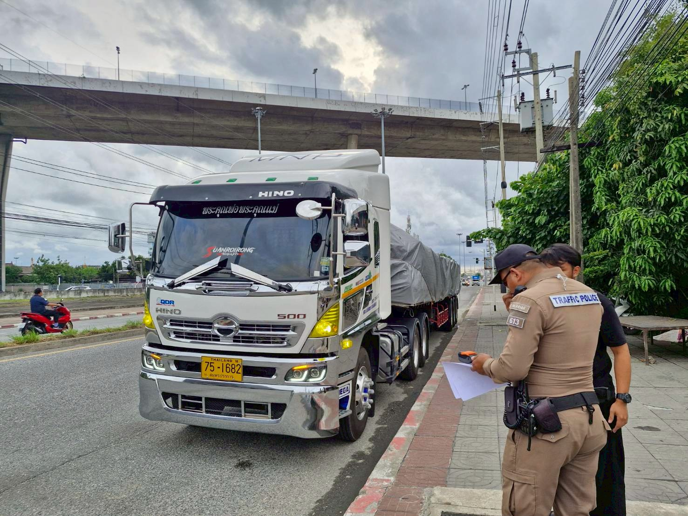
งานจราจร
สถานีตำรวจภูธรสำโรงใต้
Samrongtai Police Station
ในรอบเดือน มิถุนายน 2569 รายงานผลการปฏิบัติ/ผลจับกุม/พฤติการณ์
จำนวนตั้งจุด | จำนวนการเรียกตรวจ (ราย) | พบการกระทำความผิด (ราย) | จำนวนออกใบสั่งเปรียบเทียบปรับ (ราย) | ไม่พบการกระทำผิด (ราย) | ว่ากล่าวตักเตือน (ราย)
15 | 489 | 400 | 395 | 89 | 5

Slide 13
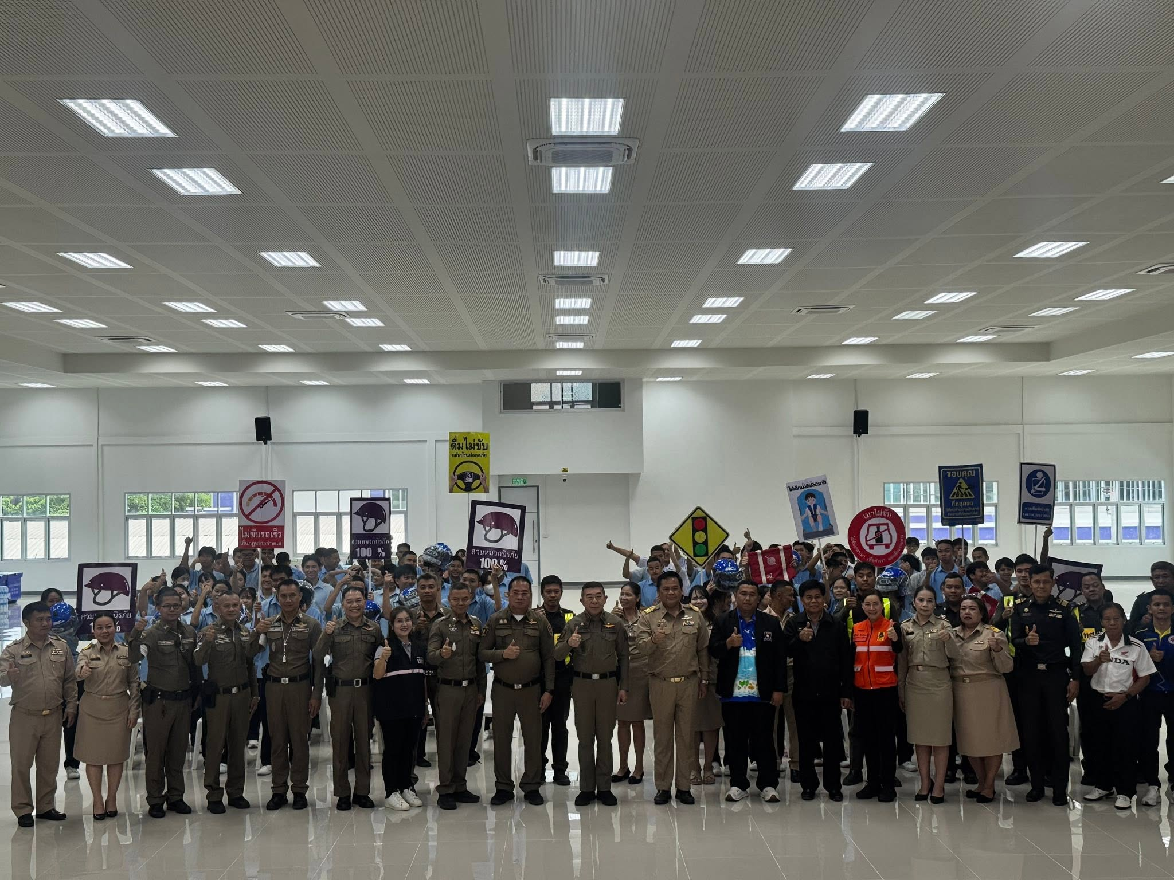
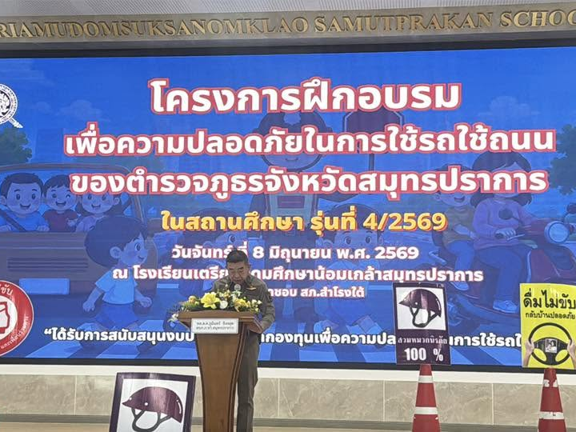
งานจราจร
สถานีตำรวจภูธรสำโรงใต้
Samrongtai Police Station
เมื่อวันจันทร์ที่ 8 มิถุนายน 2569
พล.ต.ต.ภูมินทร์ สิงหสุต ผบก.ภ.จว.สมุทรปราการพร้อมข้าราชการตำรวจสภ.สำโรงใต้
เปิดโครงการฝึกอบรมเพื่อความปลอดภัยในการใช้รถใช้ถนน ของตำรวจภูธรจังหวัดสมุทรปราการ รุ่นที่ 4/2569 ณ โรงเรียนเตรียมอุดมศึกษาน้อมเกล้า สมุทรปราการ

Slide 14
งานอำนวยการ

Slide 15
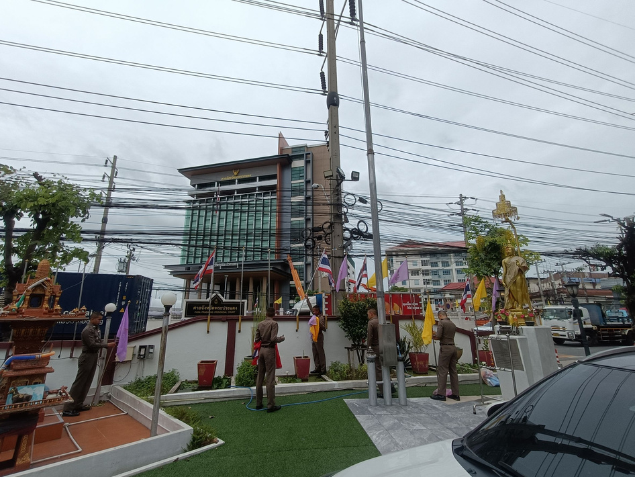
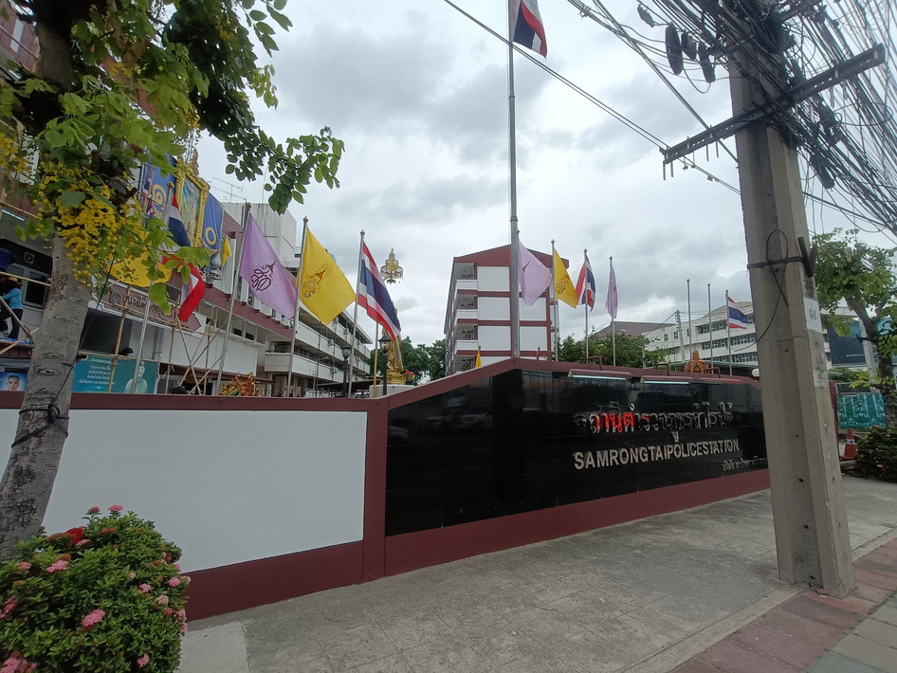
งานอำนวยการ
สถานีตำรวจภูธรสำโรงใต้
Samrongtai Police Station
เมื่อวันที่ 25 มิถุนายน 2569 เวลา 10.00 น. งานอำนวยการ ได้ทำการเปลี่ยนธงชาติ บริเวณหน้าสถานีตำรวจภูธรสำโรงใต้

Slide 16
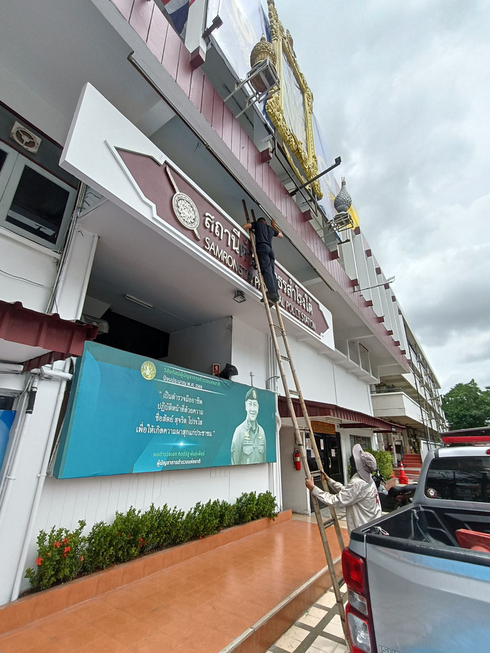
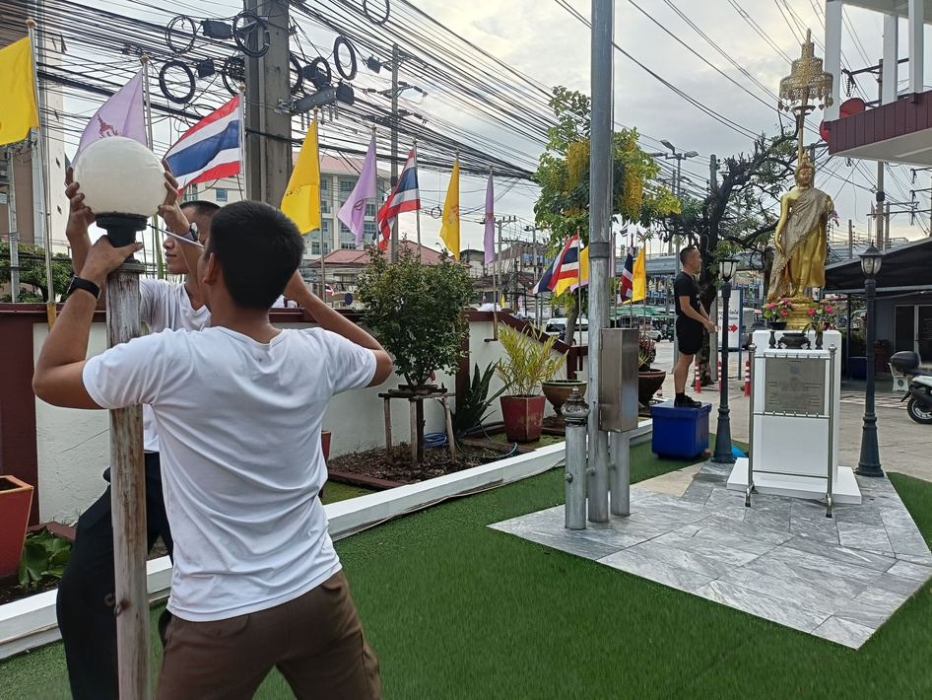
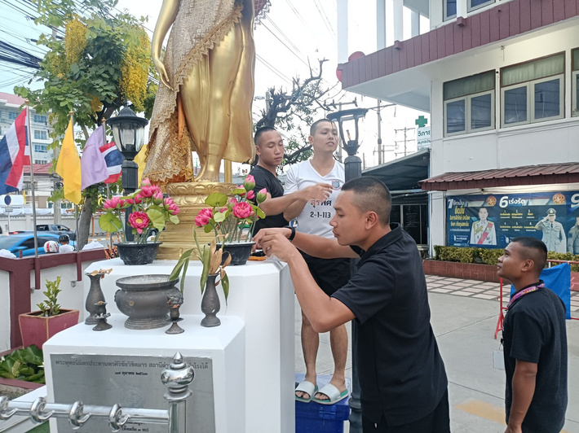
งานอำนวยการ
สถานีตำรวจภูธรสำโรงใต้
Samrongtai Police Station
เมื่อวันที่ 25 มิถุนายน 2569 เวลา 17.00 น. งานอำนวยการ ได้ทำการเปลี่ยนหลอดไฟฟ้า บริเวณหน้าสถานีตำรวจภูธรสำโรงใต้ พระพุทธรูป และหน้าศาลตายาย

